Slide 1

ТИЖДЕНЬ
ЦИКЛОВОЇ КОМІСІЇ
«КОМП'ЮТЕРНОЇ ІНЖЕНЕРІЇ»

Slide 2
1 Адресація пам'яті в захищеному режимі……………………………………………………………..3
2 Сегментно сторінковий спосіб управління пам’яттю комп’ютера………………………….4
2 Формат дескрипторів сегментів пам'яті комп'ютера…………………………………………..5
3 Формат системних дескрипторів сегментів пам'яті комп'ютера…………………………..6
4 Межа та розмір сегментів пам'яті комп'ютера……………………………………………………7
5 Рівні привілегій доступу системи захисту пам'яті комп'ютера……………………………..8
6 Контроль привілегій доступу до пам'яті комп'ютера…………………………………………..9
7 Структура таблиці дескрипторів переривань. Будова сегменту стеку комп'ютера..10
8 Склад глобальної таблиці дескрипторів. Призначення локальної таблиці
дескрипторів………………………………………………………………………………………………..11
9 Організація програмного сегменту комп'ютера. Пам'ять сегменту даних комп'ютера………………………………………………………………………………………………….12
10 Використання дескрипторів. Сегментів фізичної пам'яті комп'ютера……………………13
11 Обчислення адрес сегменту пам'яті даних комп'ютера з використанням
глобальної та локальної таблиць дескрипторів………………………………………………….14
12 Алгоритм виведення на екран комп'ютера стану системних регістрів………………….15
13 Програмний фрагмент дослідження роботи процесора в захищеному режимі………….16
ЗАХИЩЕНИЙ РЕЖИМ РОБОТИ ГОЛОВНОГО ПРОЦЕСОРА КОМП'ЮТЕРА

Slide 3
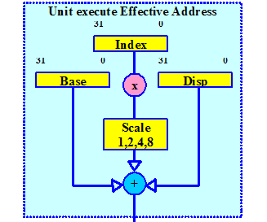
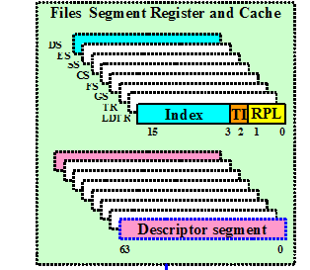


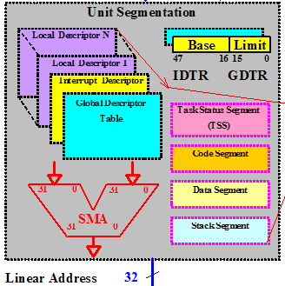
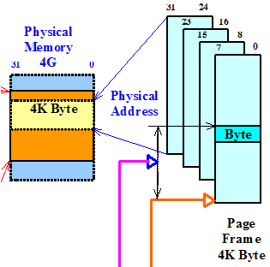
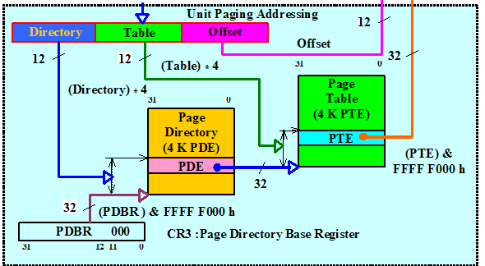
АДРЕСАЦІЯ ПАМ'ЯТІ В
ЗАХИЩЕНОМУ РЕЖИМІ
Real
Mode
(RM)
SMI#
RES# or RSM
RES#
PE=1
RES# or PE=0
Protect Mode
(PM)
SMI#
System Management Mode
(SMM)
RSM
VM=1
VM=0
Virtual 8086
(V86)
RSM
SMI#

Slide 4
СЕГМЕНТНО СТОРІНКОВИЙ СПОСІБ УПРАВЛІННЯ ПАМ’ЯТТЮ КОМП’ЮТЕРА
Logical Address
Virtual Address
Linear Address
Physical Address
¹⁵ ⁰
³¹ ⁰
31 22 23 12 11 0
Selector
Offset
Directory
Table
Offset
Physical
Memory
Page 4K*8
4 K PDE
4 K PTE
Execute
Effective
Address
Global or Local
Descriptor Table
Page
Directory
Page
Table
Bank
[3 .. 0] 1K*8
Program
Segmentation
Paging
Accessed

Slide 5
ФОРМАТ ДЕСКРИПТОРІВ СЕГМЕНТІВ ПАМ'ЯТІ КОМП'ЮТЕРА
Descriptor Code or Data Segment
31 16 15 0
Base (15-0)
Limit (15-0)
Base (31-24)
G
D
0
U
Lim 19-16
P
DPL
S
Type
A
Base (23-16)
63 56 55 51 48 47 40 39 32
Granularity
Default
operation
size
User
Access Rights Byte
Accessed
Type segment
Segment
Descriptor
Privilege
Level
Present
Data
Segment
Bound
B
Address
Base (31-0)
Limit (19-0)
47
46 45
44
43
42
41
40
Access Rights Byte
ARB Data Segment
P
DPL
S
E
ED
W
A
Type Segment
1
0
0
0
0
DS: Readable
P
DPL
1
0
E
W
A
0
1
1
DS: Read/Writeable
Expend down
Writeable
1
0
2
SS: Readable
1
1
3
SS: Read/Writeable
1
C
R
Conforming: Readable
ARB Code Segment
0
0
4
CS: Executable
0
1
5
CS: Execut/Readable
P
DPL
1
1
C
R
A
1
0
6
CS: Conforming Exe
Conforming
Readable
1
1
7
CS: Confor Exe/Read

Slide 6
ФОРМАТ СИСТЕМНИХ ДЕСКРИПТОРІВ СЕГМЕНТІВ ПАМ'ЯТІ КОМП'ЮТЕРА
Descriptor System Segment
31 24 23 16 15 8 7 0
Base (15-0)
Limit (15-0)
Base (31-24)
G
0
0
0
Lim 19-16
P
DPL
0
Type
Base (23-16)
63 56 55 48 47 40 39 32
0 - Not permissible 3 – Busy TSS-286 ;
8 – significance; 9 – Available TSS-386;
1 – Available TSS-286; A – Reserve significance;
2 – LDT; B – Busy TSS-386.
Descriptor Gate
31 24 23 16 15 8 7 0
Selector (15-0) dst
Offset (15-0) dst
Offset (31-16) dst
P
DPL
0
Type
0
0
0
WC
63 56 55 48 47 40 39 32
4 – Call Gate 286;
5 – Task Gate 286 or 386;
6 – Intr Gate 286;
7 – Trap Gate 286;
C– Call Gate 386;
D – Reserve significance;
E – Intr Gate 386;
F– Trap Gate 386.

Slide 7
МЕЖА ТА РОЗМІР СЕГМЕНТІВ ПАМ'ЯТІ КОМП'ЮТЕРА
Bound
and
Cubic
ED G D/B
00X
01X
100
111
Low_Bound
0
0
Limit + 1
Limit*2¹² + 1
Hig_Bound
Limit + 1
Limit*2¹² + 1
2²⁰ - 1
2³² - 1
Max_ Cubic
2²⁰
2³²
2²⁰ - 1
2³² – 2¹²
Min_ Cubic
0
2¹²
0
2¹²
⁷ ⁰
Base_32
XX
YY
+ 00000 (0000 0FFF) h
+ 00001 (0000 1000) h
G=0: Limit_20
G=1: Limit_20*2¹²
Data or Code
Segment
ZZ
+ Limit (Limit_20*2¹²) h
WW
+ Limit+1 (Limit_20*2¹²+1) h
G=0:1M*8
G=1:4G*8
Stack
Segment
+ FFFFE (FFFF F000) h
QQ
+ FFFFF (FFFF FFFF) h
PP

Slide 8
РІВНІ ПРИВІЛЕГІЙ ДОСТУПУ СИСТЕМИ ЗАХИСТУ ПАМ'ЯТІ КОМП'ЮТЕРА
PRIVILEGE LEVEL PROTECT MODE
PL=3
TPL : Task
SPL : Selector
CPL : Current
RPL : Request Privilege
DPL : Descriptor Level
EPL : Effective
IOPL: Input/Output
PL=2
PL=1
PL=0
Kernel OS
Uses program
System service
Extended OS
Trap
Call
GATE
Intr
Task

Slide 9
КОНТРОЛЬ ПРИВІЛЕГІЙ ДОСТУПУ ДО ПАМ'ЯТІ КОМП'ЮТЕРА
Load to Segment register SELECTOR
(LLDT/LT reg_16/mem_16)
ES, CS, SS,
DS, FS, GS,
LDTR, TR
15 3 2 1 0
63 0
Cache
register
Index
TI
RPL
ARB
Base32
Limit20
Index_13 Table
descriptor
LGDT mem_48
47 16 15 0
Base32
Limit20
GDTR
Table Indicator
descriptor
SGDT mem_48
Request
Privilege
Level
LIDT mem_48
47 16 15 0
Base32
Limit20
IDTR
Store SELECTOR with Segment register
(SLDT/ST reg_16/mem_16)
SIDT mem_48
15 3 2 1 0
MOV DS/ES/FS/GS, r16/ m16
LDS/ES/FS/GS r32, m48
CS
Index
TI
CPL
EPL= max [RPL,CPL]
CP
DPL > EPL
CP
# GP [13]
# NP [11]
DS
ES
FS
GS
Segment
Request
Cache
Index
TI
RPL
DPL
15 3 2 1 0
63 46 45 0

Slide 10
СТРУКТУРА ТАБЛИЦІ
ДЕСКРИПТОРІВ ПЕРЕРИВАНЬ
БУДОВА СЕГМЕНТУ
СТЕКУ КОМП'ЮТЕРА
INTA with PIC
(IF) & INTR = 1
Address return with interrupt
CSC
63 0
Base 32_SS
31 0
Sel_16
Off_32
Base 32_IDT
31 0
Limit
1M*8
Logical Address
(ESP)
Offset_32
Interrupt
Descriptor
Table
Protect Mode
2K*8
256 Gate
Type8*8
2K*8
Descriptor
+0
⁷ ⁰
Stack
Segment
1M*8
or
4G*8
MEM
Gate Intr
+4
Type
(EIP)
-C
MEM
00 00 (CS)
-8
Test
Privilege
Level
(EFX)
-4
TI=0
47 16 15 0
Limit16_IDT
Base
Limit
IDTR
15 3 2 1 0
31 0
SS
Index
TI
RPL
Base
Limit
SSC
ESP
Offset
LIDT mem 48
SIDT mem 48
Correction
(ESP) +/- 4
Interrupt Descriptor Table
Composite
Descriptor Gate: Task; Intr; Trap

Slide 11
СКЛАД ГЛОБАЛЬНОЇ
ТАБЛИЦІ ДЕСКРИПТОРІВ
ПРИЗНАЧЕННЯ ЛОКАЛЬНОЇ
ТАБЛИЦІ ДЕСКРИПТОРІВ
Move to Cache
memory
Move to Cache
register
Base 32_LDT
31 0
Base 32_GDT
31 0
Local Descriptor
Table
1M*8
Index13_CS*8
MEM
Index13_LDT*8
Descriptor
+0
¹⁵ ³
Global
Descriptor
Table
64K*8
Descriptor Local
+0
Code Segment
+4
Index
Descriptor Table
¹⁵ ³
Descriptor
+4
Index
Data Segment
Descriptor
+8
Stack Segment
+C
MEM
Limit16_GDT
Limit20_LDTR
47 16 15 0
Base
Limit
LDTC
Base
Limit
GDTR
15 3 2 1 0
TI=0
Test
Privilege
Level
LGDT mem 48
SGDT mem 48
15 3 2 1 0
Index
TI
RPL
LDTR
LLDT reg16/mem16
SLDT reg16/mem16
Global Descriptor Table
Composite
Descriptor Segment: CS; DS; ES; GS;FS; SS; LDT;TSS
Descriptor Gate: Task; Call
Local Descriptor Table
Composite
Descriptor Segment: CS; DS; ES; GS;FS; SS
Descriptor Gate: Task; Call

Slide 12
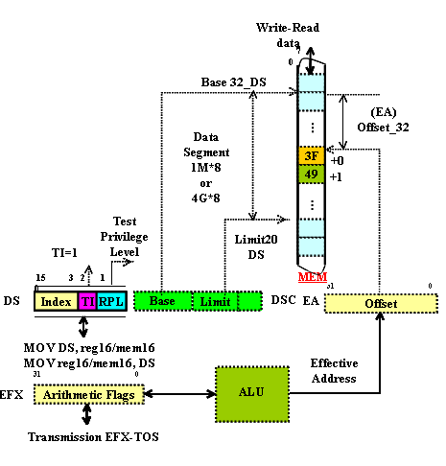
ОРГАНІЗАЦІЯ ПРОГРАМНОГО
СЕГМЕНТУ КОМП'ЮТЕРА
ПАМ'ЯТЬ СЕГМЕНТУ
ДАНИХ КОМП'ЮТЕРА
Instruction
streaming
to CPU
Base 32_CS
¹⁵ ⁰
Code
Segment
1M*8
or
4G*8
(EIP)
Offset_32
-2
AAS
+0
Test
Privilege
Level
+2
`MEM
TI=1
¹⁵ ³ ² ¹ ⁰
Limi20_CS
31 0
СS
Index
TI
CPL
Base
Limit
СSC
EIP
Offset
Transmission
CS -TOS
Transmission
EIP-TOS

Slide 13
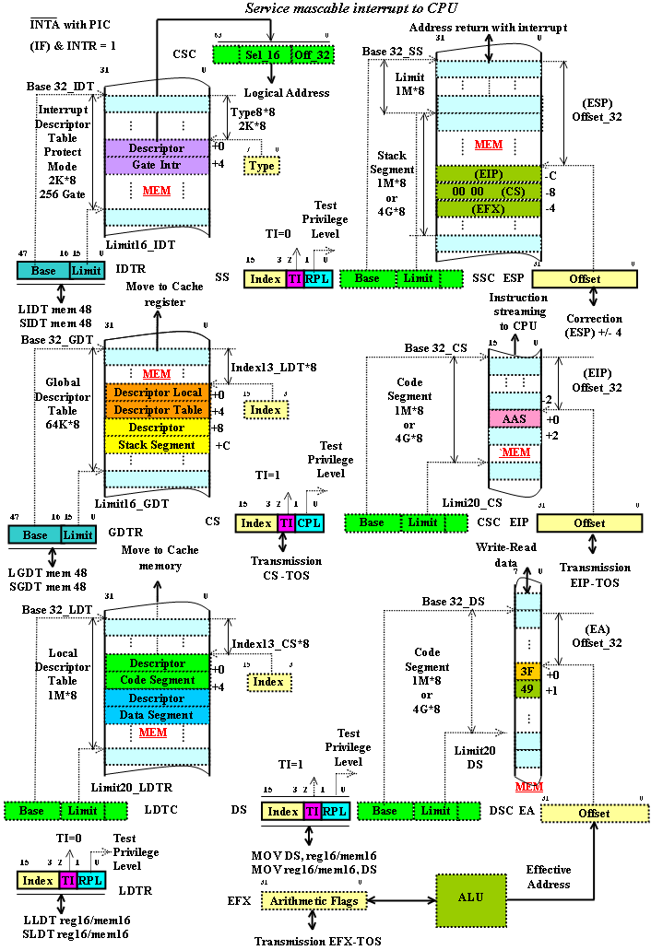
ВИКОРИСТАННЯ
ДЕСКРИПТОРІВ
СЕГМЕНТІВ ФІЗИЧНОЇ
ПАМ'ЯТІ КОМП'ЮТЕРА
Global Descriptor Table
Composite
Descriptor Segment: CS; DS; ES; GS;FS; SS; LDT;TSS
Descriptor Gate: Task; Call
Local Descriptor Table
Composite
Descriptor Segment: CS; DS; ES; GS;FS; SS
Descriptor Gate: Task; Call
Interrupt Descriptor Table
Composite
Descriptor Gate: Task; Intr; Trap

Slide 14
ОБЧИСЛЕННЯ АДРЕС СЕГМЕНТУ ПАМ'ЯТІ ДАНИХ КОМП'ЮТЕРА З ВИКОРИСТАННЯМ ГЛОБАЛЬНОЇ ТА ЛОКАЛЬНОЇ ТАБЛИЦЬ ДЕСКРИПТОРІВ
MEM
Descriptor LDTR
77 77 FFFF 7740 E277 h
TI = 0
Base 32_GDT
5486 4783h
31 0
15 3 2 1 0
63 0
LDTR
Index
TI
RPL
Base
Limit
LDTR Cache
.data
gdt_mem48 dp 54864783FFFFh
ldt_mem16 dw 3373h
sel_mem16 dw EEEBh
disp equ -2015+d+m; FFFF F842h
d equ 25 ; digit of your day birthday
m equ 11 ; month of your birthday
;(EBX)=0002 44A2h
;(EDI)=0000 1985h
;[M] = 0C A0 77 4E h = 211 842 894 – Oper_1
;(EDX) = 35 6A F5 49 h = 896 202 057 – Oper_2
;(EDX) =28 CA 7D FB h = 684 359 163 - Result
.code
lgdt gdt_mem48
lldt ldt_mem16
mov ds, sel_mem16
SUB EDX, [EBX]+[EDI*4]+DISP;
Index 13*8
3370h
3373h
Base 32_LDT
77FF 7740h
Global
Descriptor
Table
Maximum
64 K*8
8192
Limit 20_LDT
7 E277h
77 40 E2 77
+0
mov LDTR, reg 16/mem 16;
MEM
77 77 FF FF
+4
¹⁵ ⁰
5486 4783h
+ 0000 3370h
5486 7AF3h
Index13*8
EEE8h
+0
+2
FF FF
Local
Descriptor
Table
Maximum
1M*8
5486 4783h
+ 0000 FFFFh
5487 4782h
77FF 7740h
+ 0000 EEE8h
7800 6628h
55 66
Limit 16_GDT
FFFFh
+4
+6
F3 44
74 4F
47 16 15 0
77FF 7740h
+ 0007 E277h
7807 59B7h
Base
Limit
GDTR
Descriptor DS
744F F344 5566 FFFF h
5486 4783h
FFFFh
(EDI)*4
0019 8500h
TI=1
(EBX)
0002 44A2h
15 3 2 1 0
63 0
DS Cache
mov GDTR, mem 48;
DISP
FFFF F842h
DS
Index
TI
RPL
Base
Limit
EEEBh
EA= Base + Index*Scale + Disp
Effective Address
mov DS, reg 16/mem 16;
31 0
31 0
0C A0 77 4E h
RGY
28 CA 7D FB h
EDX
MEM
35 6A F5 49 h
0002 44A2h
+ 0019 8500h
001B C9A2h
+ FFFF F842h
001B C1E4h
31 0
⁷ ⁰
Base 32_DS
7444 5566h
31 0
31 0
Offset
EA
F4 6F 88 B1 h
NOT
35 6A F5 49 h
RGX
Offset 32
001B C1E4h
Data
Segment
Maximum
G=0
1M*8
G=1
4G*8
Limit 20_DS
F FFFF
4E h
+0
+1
³¹ ⁰
³¹ ⁰
Linear (Physical) Address
L(P)A= Base 32_DS + Offset 32 + Index*Scale + Disp
7444 5566h
+ 001B C1E4h
745F AF1Dh
77 h
+1
ALU
+1
A0 h
+2
+3
³¹ ⁰
0C h
+
35 6A F5 49 h
F3 5F 88 B1 h
EDX := (EDX) + not ( M[LA]) + 1
7444 5566h
+ 000F FFFFh
7454 5565h
28 CA 7D FB h
CPU

Slide 15
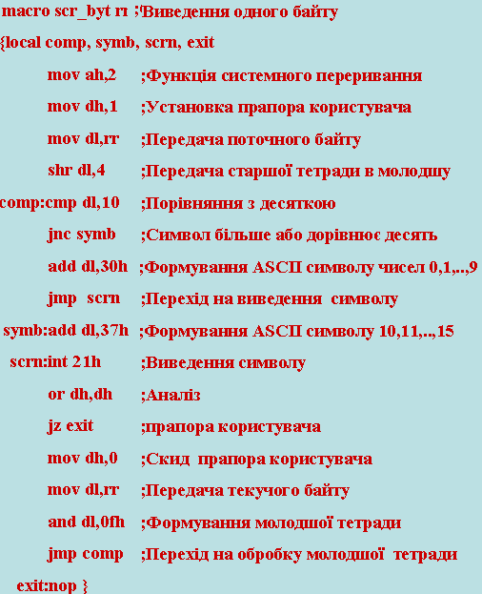
АЛГОРИТМ ВИВЕДЕННЯ НА ЕКРАН КОМП'ЮТЕРА СТАНУ СИСТЕМНИХ РЕГІСТРІВ
SCR_BYT RR
AH:= 2; dh:=1;
DL:= (RR);
DL:=(DL)div4
(DL) - 10
(CF) =1
0
1
DL:=(DL)+37h
DL:=(DL)+30h
INT 21H
DH:=(dh)v(dh)
(ZF) =1
1
0
DH:= 0;
DL:= (RR);
DL:=(DL)&0Fh
ENDM

Slide 16
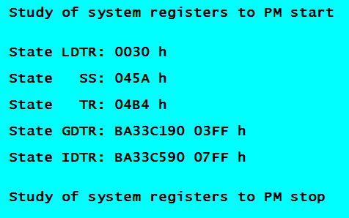
BASE_LIM_? DP 8003F40006FFH
SEL_LDT DW 04B2H
SEL_SS DW 045AH
SEL_TR DW 06B0H
BUF DP ?
ПРОГРАМНИЙ ФРАГМЕНТ ДОСЛІДЖЕННЯ РОБОТИ ПРОЦЕСОРА В ЗАХИЩЕНОМУ РЕЖИМІ
Prt_Mod
;LGDT [BASE_LIM_?]
SGDT PWORD [BUF]
MOV CX,WORD [BUF+4]
SCR_BYT CH
SCR_BYT CL
MOV CX,WORD [BUF+2]
SCR_BYT CH
SCR_BYT CL
CURS
MOV CX,WORD [BUF]
SCR_BYT CH
SCR_BYT CL
LTR [SEL_TR]
STR CX
SCR_BYT CH
SCR_BYT CL
MOV SS, [SEL_SS]
MOV CX,SS
SCR_BYT CH
SCR_BYT CL

Slide 17
Доповідь завершено
Дякую за увагу

